Slide 1



Python
期末專案
B11109043 董亦浩
B11109045 謝宇翔
B11109047 曾德祥

Slide 2
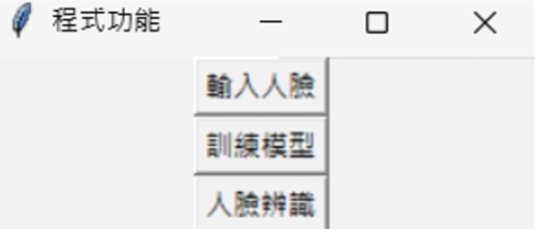

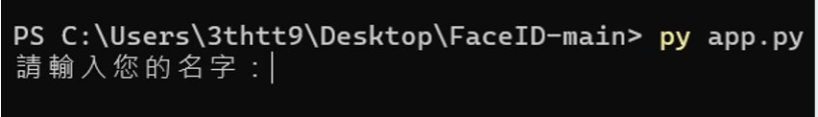
程式功能
程式執行後跳出選單，首先先輸入人臉，並輸入該用戶名稱，建立資料庫。​

Slide 3
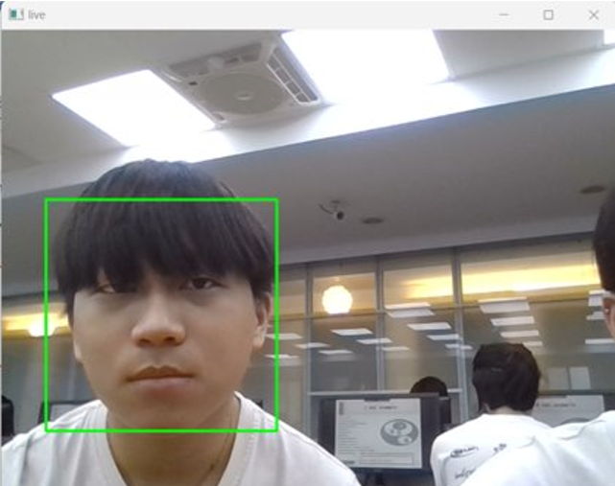
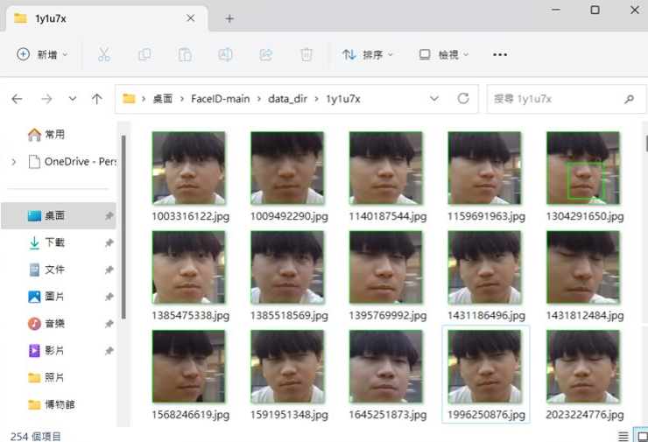
輸入人臉
程式每秒都在辨識人臉並儲存下來建立該用戶的人臉資料。

Slide 4

訓練模型
讓程式讀取已蒐集的人臉資料，並將這些資料提供給人臉識別模型進行訓練。

Slide 5
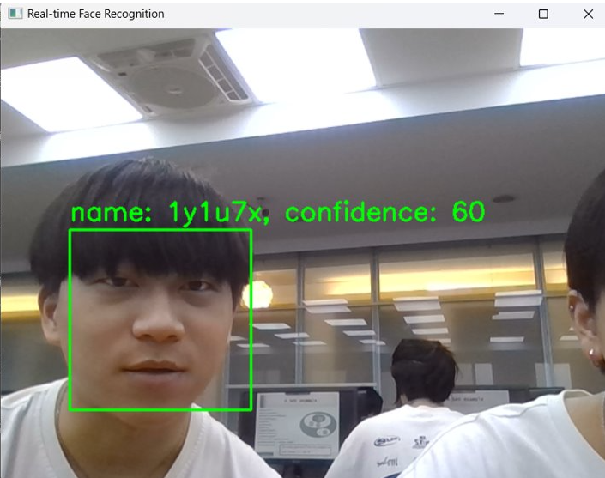
人臉辨識
如此人沒有建立帳戶就詢問是否新增。
有帳戶程式就會辨識用戶，並且給出信心值。

Slide 6
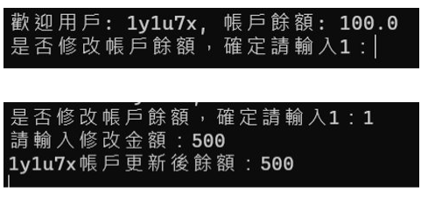
人臉辨識
辨識出該用戶後，顯示出帳戶餘額，與是否更改用戶餘額。

Slide 7
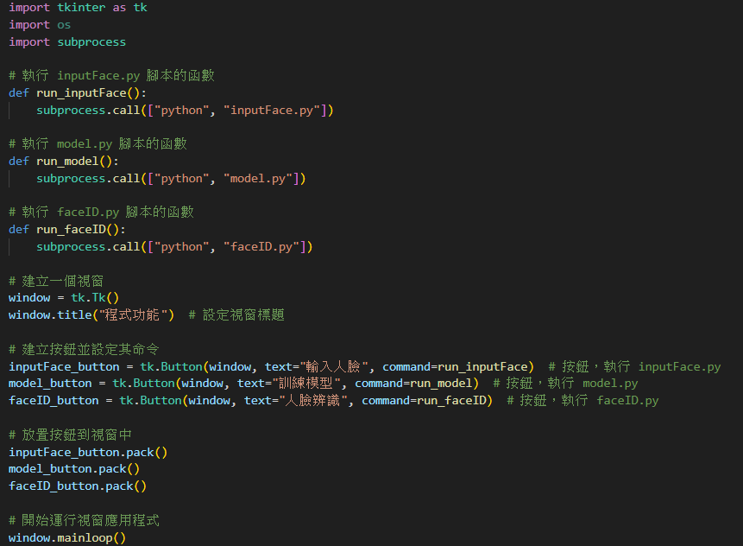
主選單 程式碼

Slide 8
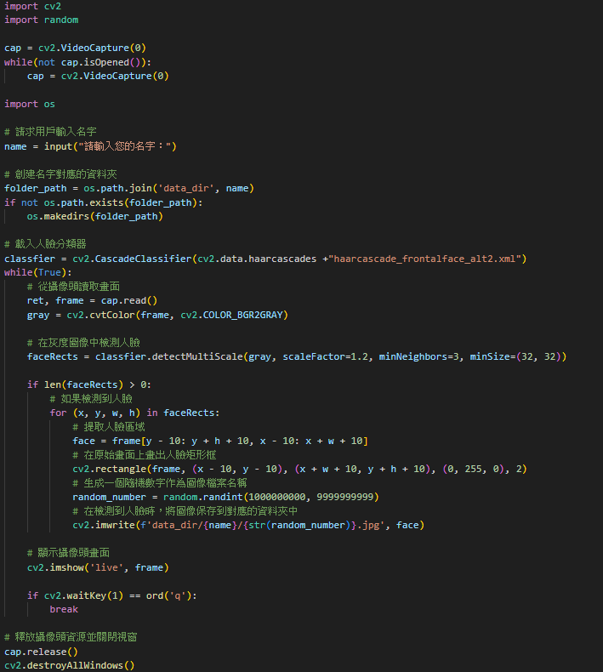
輸入人臉 程式碼

Slide 9
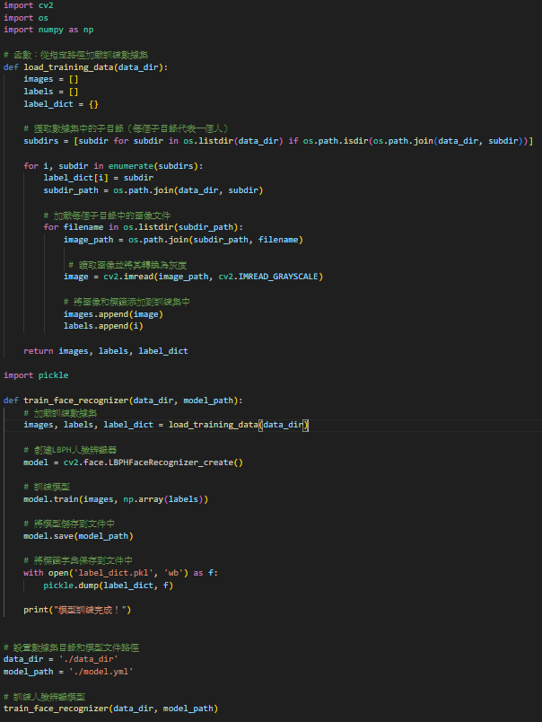
訓練模型 程式碼

Slide 10
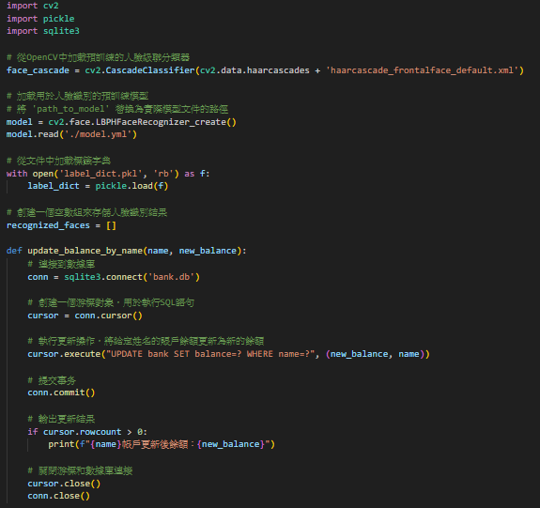
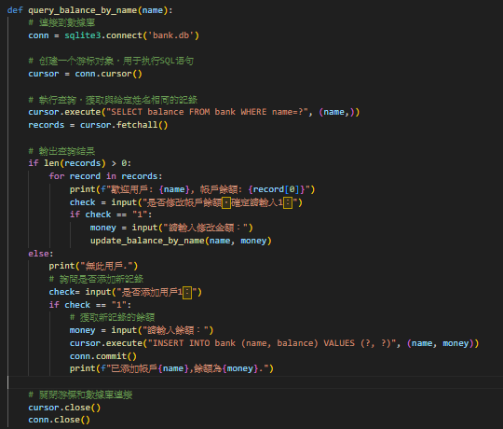
人臉辨識 程式碼

Slide 11
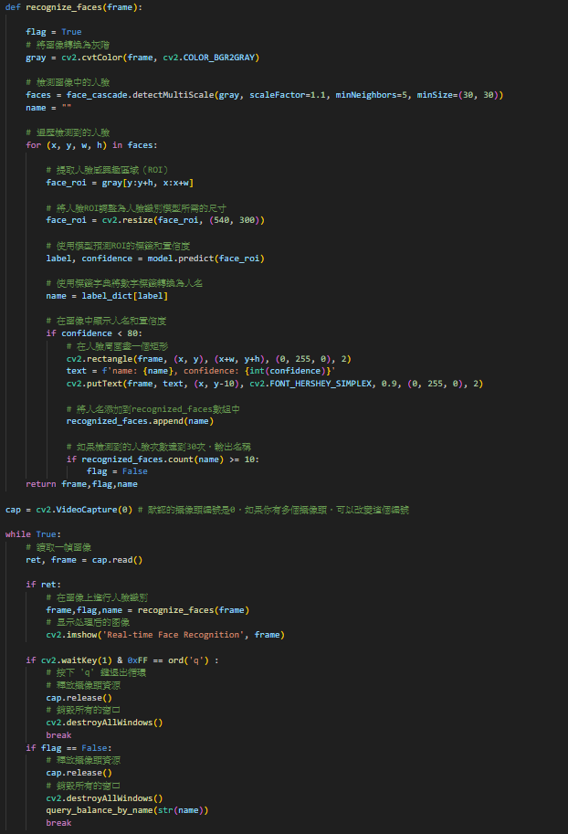
人臉辨識 程式碼

Slide 12

Github
https://github.com/charon556/FaceID

Slide 13
謝謝大家

